Slide 1

项目需求变更管理阶段性评审
软件需求小组G07

Slide 2

01
软件需求变更申请
02
需求变更过程
03
团队契约
04
分工以及评价
content
目录

Slide 3
01
软件需求变更申请

Slide 4

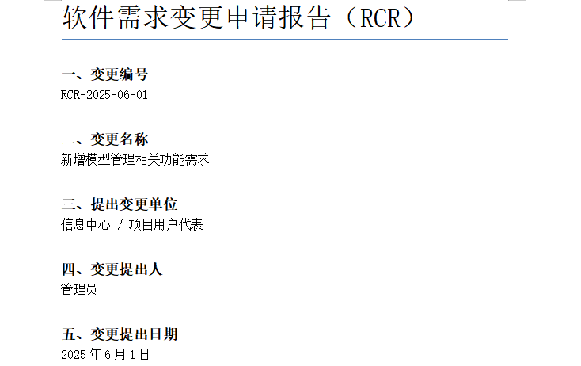
软件需求变更申请
软件需求变更申请报告（RCR-2025-06-01）：
在报告中，用户提出希望新增模型管理相关功能需求。
主要需求包括：支持管理员注册新模型、提供模型统一管理界面（启用/禁用、权限控制、版本管理）、实时检测模型运行状态及响应情况，并允许用户配置模型参数（如温度、最大生成长度等）。

Slide 5
CCB组长
郭伟进
CCB成员
阮精特
CCB成员
范品樟
CCB建立和组织
CCB组长：郭伟进
CCB成员：阮精特、范品樟

Slide 6
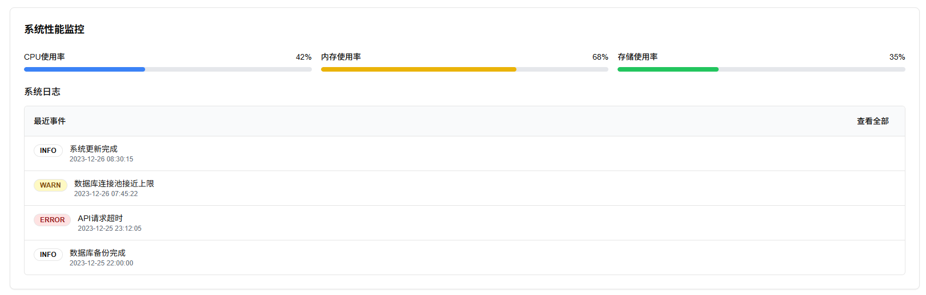
需求变更影响分析
变更的需求出现在后台管理部分
与已经存在的需求（审核管理、用户管理、知识库管理、系统监控）属于同一级别
其中主要会影响到 系统监控

Slide 7
02
需求变更过程

Slide 8

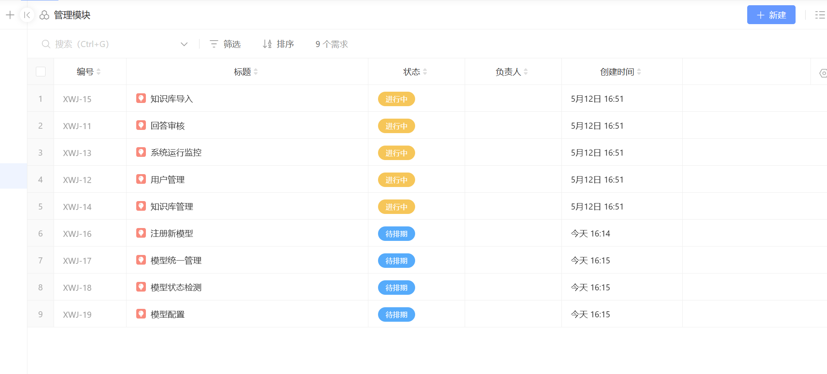
需求管理工具
在PingCode中，我们新增了相关需求

Slide 9
需求分析文档修订
在需求变更报告通过后我们将对其他文档进行相应地更新：
更新了需求分析；
更新了用户手册；
更新了可行性分析；
更新了界面原型；

Slide 10
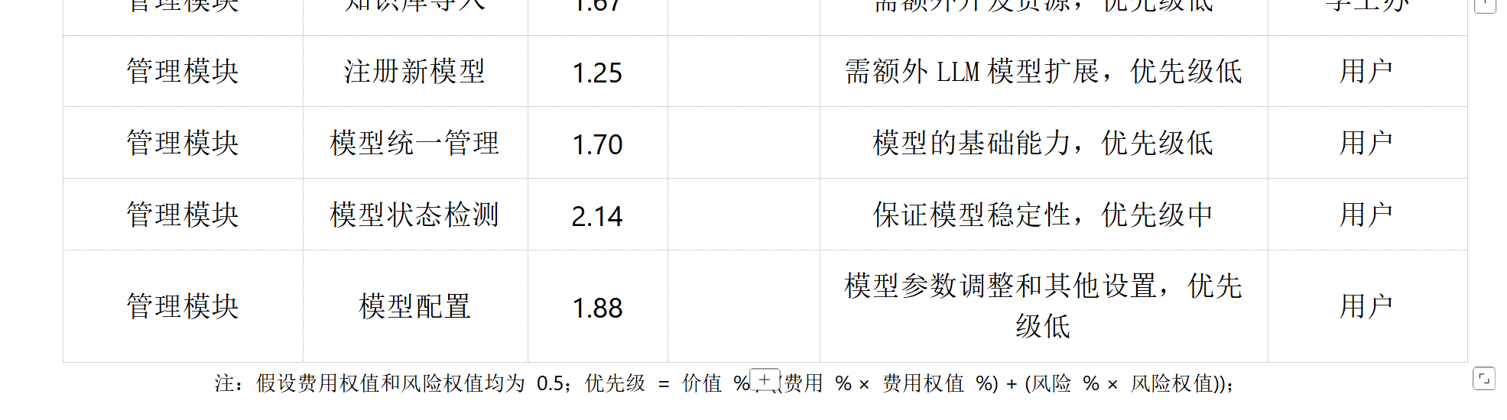
校务机器人需求分析
我们对新提出的需求进行了新的优先级分析，并更新了需求分析文档

Slide 11
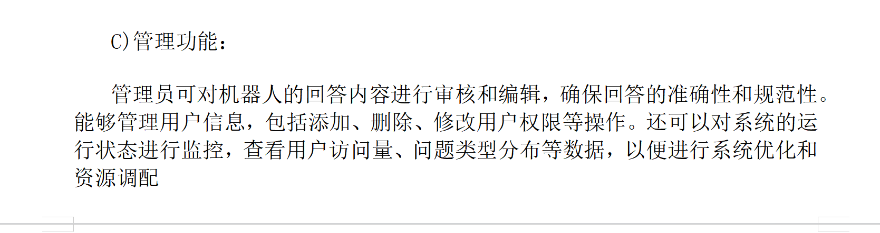
校务机器人可行性研究报告
例如：
在可行性报告中，我们在多个位置加入了有关于管理功能的表述。

Slide 12
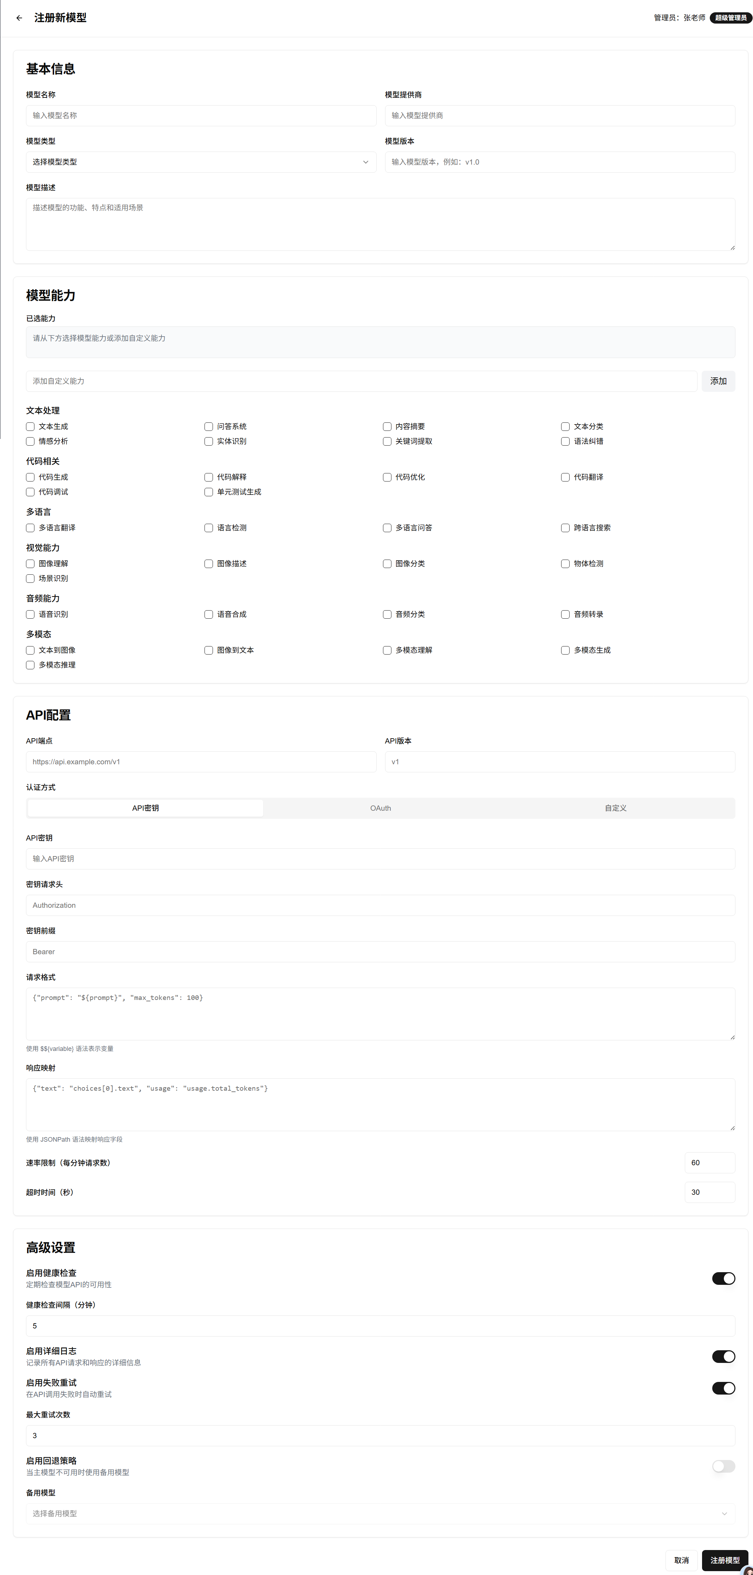
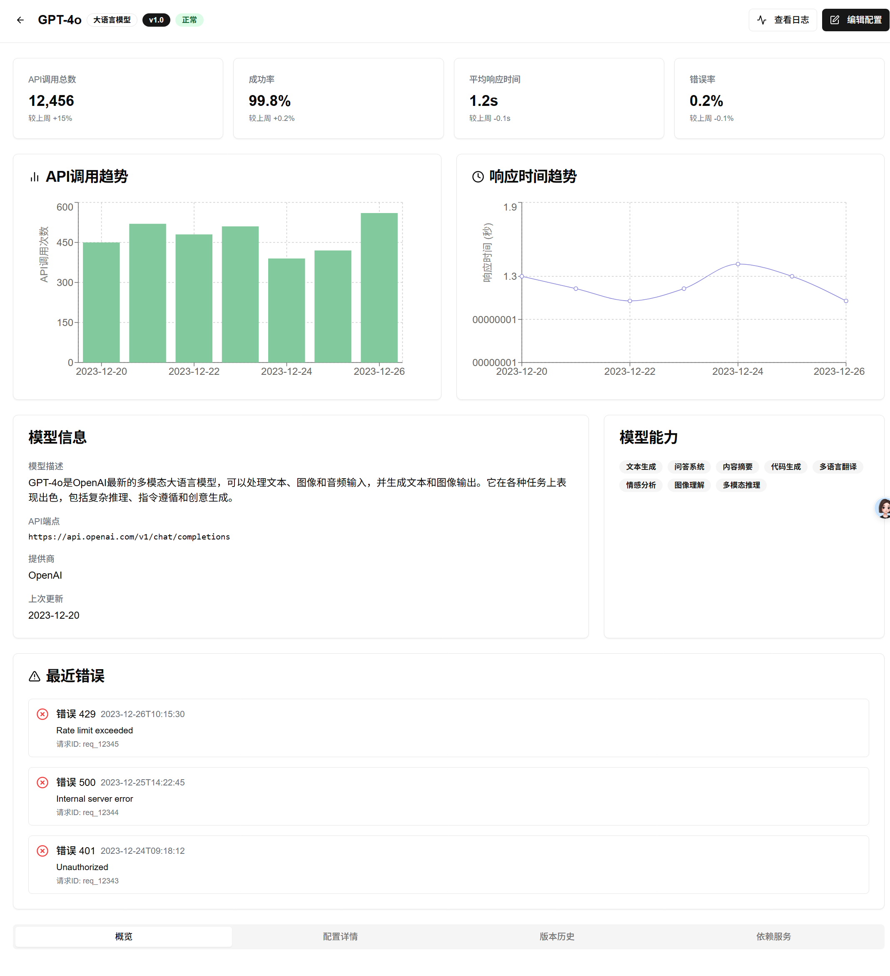
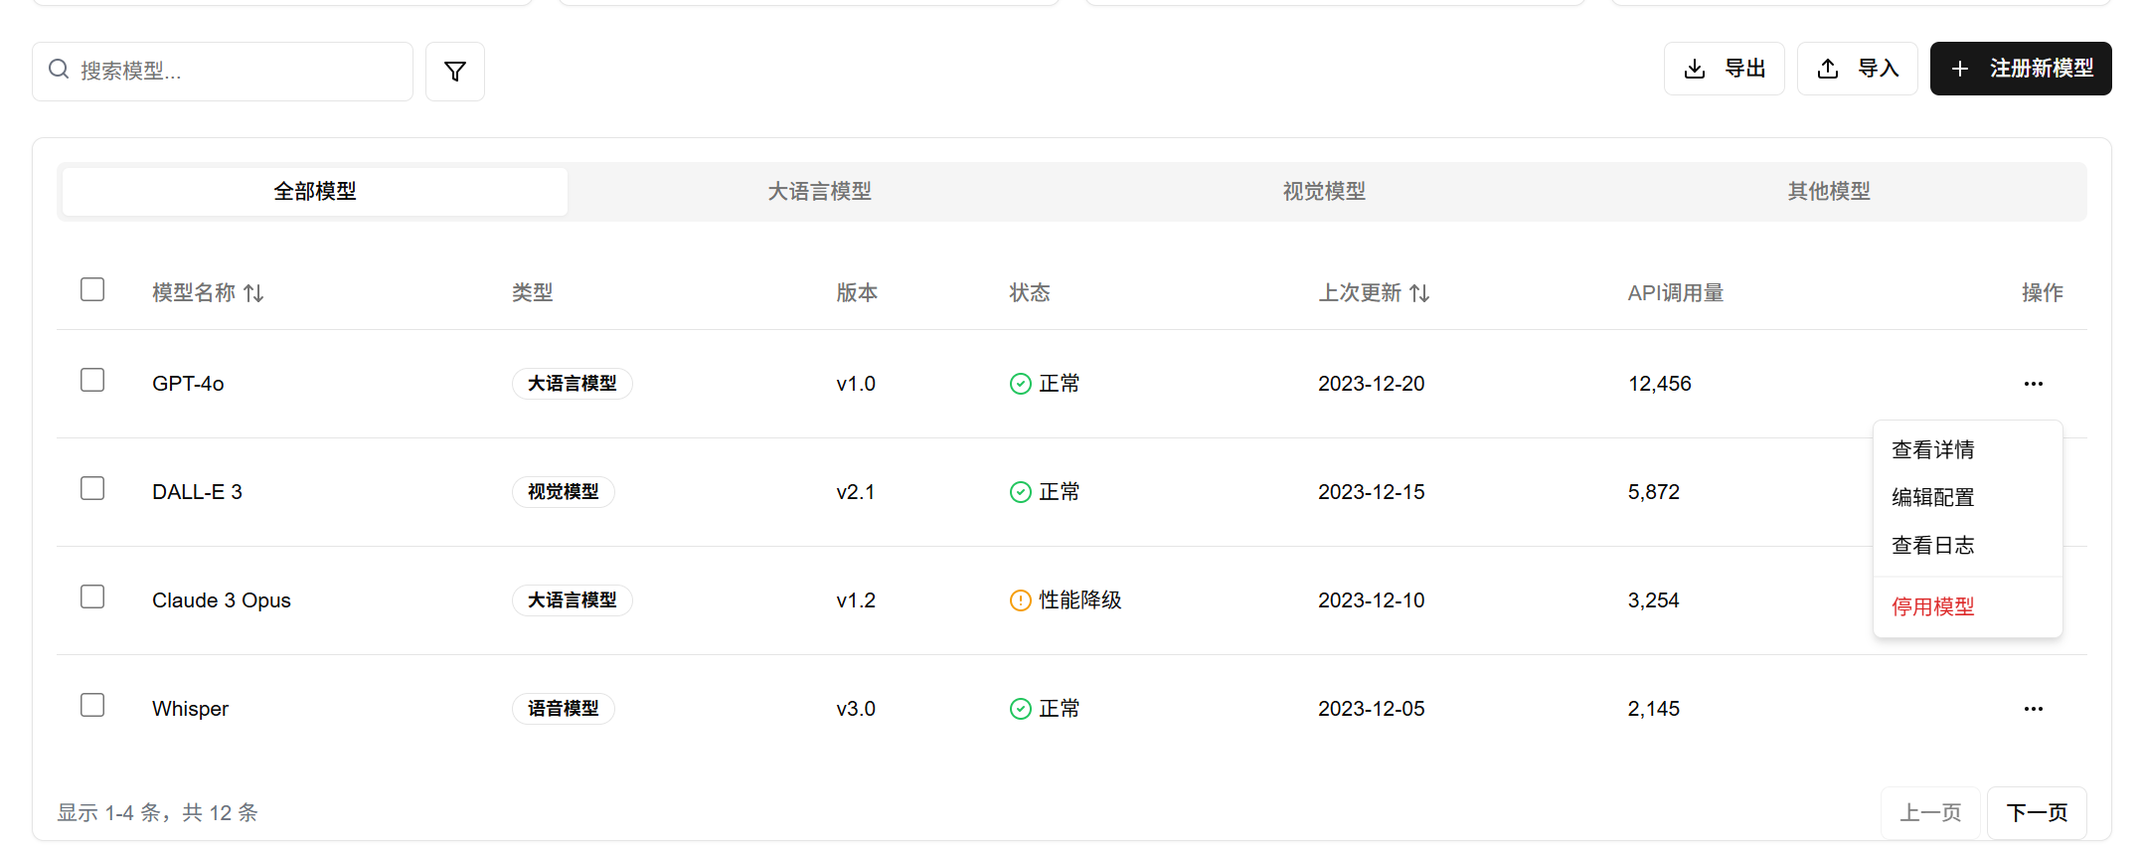
原型更新
更新以及制作了相关原型

Slide 13
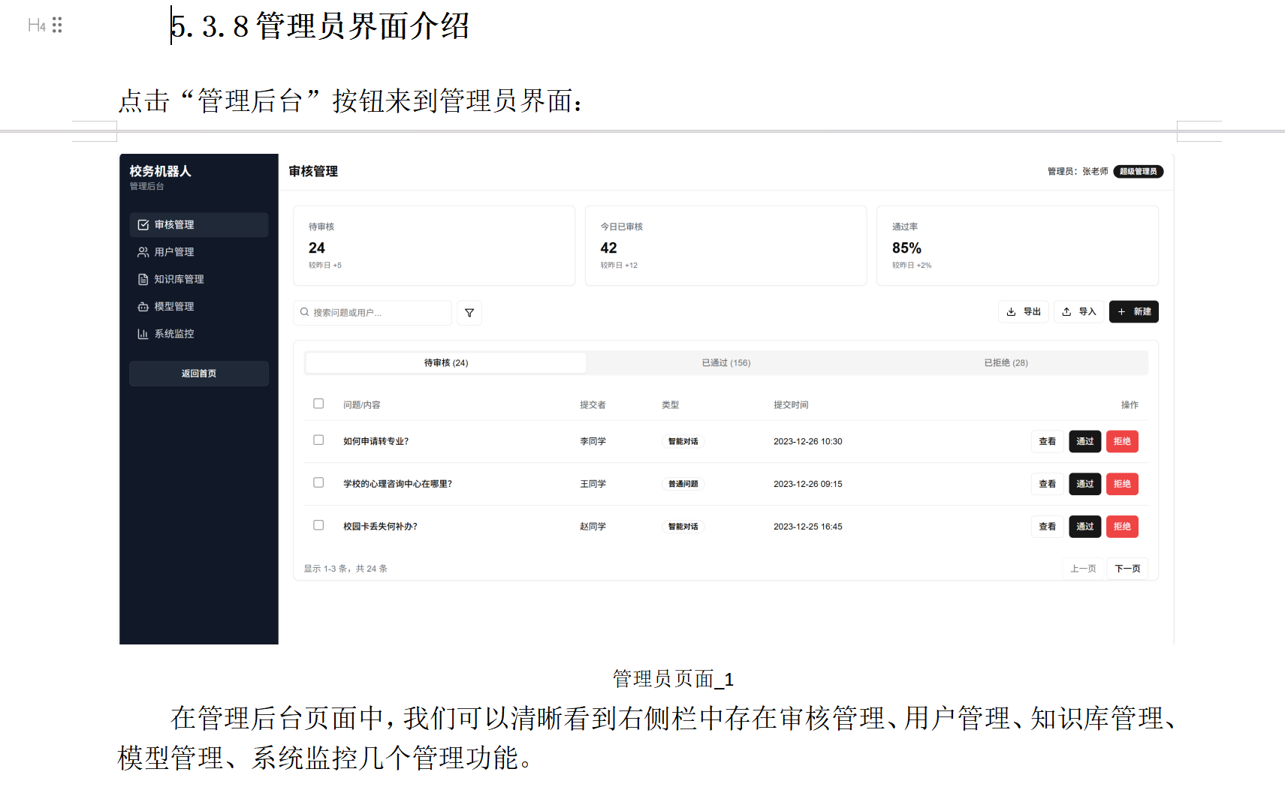
校务机器人用户手册
在用户手册的使用指南中新增了管理员界面的相关介绍和操作

Slide 14
03
团队契约

Slide 15
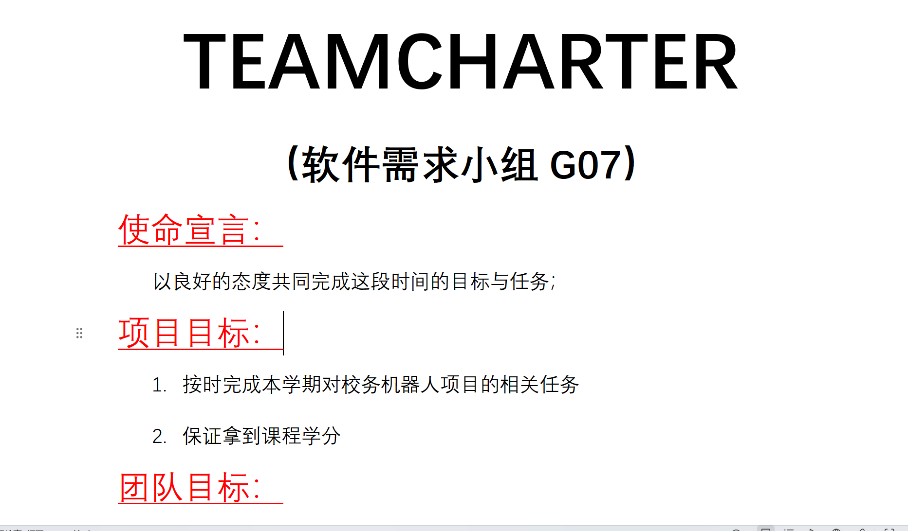
团队契约
此外，在team building的工作体现中，我们共同讨论制作了这个团队契约

Slide 16
04
分工以及评价

Slide 17
分工以及评价
郭伟进：原型的更新，工单的建立和管理
范品樟：变更可行性分析与评级
阮精特：用户手册更新，
林锴：TeamBuilding总结
麻克强：项目管理工具的操作
5.0
4.7
4.9
4.6
4.0

Slide 18
THANKS

